Slide 1
Окружной семинар
«Формирование усточивого интереса к литературе, театру у детей дошкольного возраста на основе театрализованной деятельности в СП «Детский сад №1»
Жукова Е.Н. - руководитель СП «Детский сад №1» ГБОУ СОШ №2 «ОЦ» им. Г.А.Смолякова с. Большая Черниговка

Slide 2
Федеральный государственный образовательный стандарт дошкольного образования Приказ Министерства образования и науки Российской Федерации (Минобрнауки России) от 17 октября 2013 г. N 1155 г. Москва "Об утверждении федерального государственного образовательного стандарта дошкольного образования«
п. 1.4. Основные принципы дошкольного образования:
7) формирование познавательных интересов и познавательных действий ребенка в различных видах деятельности;.
п. 2.7. Конкретное содержание указанных образовательных областей зависит от возрастных и индивидуальных особенностей детей, определяется целями и задачами Программы и может реализовываться в различных видах деятельности (общении, игре, познавательно-исследовательской деятельности - как сквозных механизмах развития ребенка)
Целевые ориентиры на этапе завершения дошкольного образования:
ребенок проявляет любознательность, задает вопросы взрослым и сверстникам, интересуется причинно-следственными связями, пытается самостоятельно придумывать объяснения явлениям природы и поступкам людей; склонен наблюдать, экспериментировать. Обладает начальными знаниями о себе, о природном и социальном мире, в котором он живет; знаком с произведениями детской литературы, обладает элементарными представлениями из области живой природы, естествознания, математики, истории и т.п.; ребенок способен к принятию собственных решений, опираясь на свои знания и умения в различных видах деятельности.

Slide 3
ЗАДАЧА
Углубить работу по развитию театрализованной деятельности дошкольников через формирование устойчивого интереса к литературе, театру, совершенствование артистических навыков детей в плане переживания и воплощения образа, побуждения их к созданию новых образов, повысить к концу 2023 - 2024 учебного года у 80% детей (в сумме по высокому и среднему показателям) уровень развития в образовательной области «Художественно-эстетическое развитие».

Slide 4
Цель, задачи театрализованной деятельности
Создать систему работы по приобщению детей к книге и театру.
Воспитывать культуру поведения в театре, уважение к сценическому искусству, доброжелательность и контактность в отношениях со сверстниками.
Цель: развитие творческих способностей детей дошкольного возраста средствами театрализованной деятельности.
Привлечь родителей к участию в воспитательно-образовательном процессе группы.
Создать условия, для развития театрализованных игр дошкольников, в которых нашли бы свое применение чувства ребенка, испытанные им во время чтения художественных произведений.
Совершенствовать артистические навыки детей: умение создавать образы живых существ с помощью выразительных пластических движений, умение пользоваться разнообразными жестами, речевым дыханием, артикуляцией, дикцией.
Формировать нравственные качества личности дошкольников, такие как доброта, сострадание, внимательность, сопереживание, ответственность, уважение к старшим.

Slide 5
Модель развития театрализованной деятельности дошкольников в СП «Детский сад №1»
Работа с педагогами
Анкетирование,
опрос
Консультации,
семинары
Работа с детьми
Режиссёрские игры
Драматизация
Работа с родителями
«Уроки актёрского мастерства».
Анкетирование
Мастер-классы
Открытые просмотры занятий.
Педагогический совет
Дополнительное образование кружок «Театральный»
Виртуальная экскурсия
Разыгрывании бытовых и сказочных ситуаций
Праздники и
развлечения
Мастер-класс
Консультации,
рекомендации
Родительское собрание

Slide 6
Работа с педагогами
Заключительный этап
Организационный этап
Основной этап

Slide 7
Организационный этап
Анкетирование «Готовность педагогов к ведению работы по театрализованной деятельности дошкольников»
Кетирова :Результаты анкетирования:
60% педагогов всеми критериями организации театрализованной деятельности владеют;
20% педагогов владеют подконтрольно;
20% педагогов недостаточно владеют информацией о структуре и функциях театрализованной деятельности, слабо ориентируются в способах её организации.

Slide 8
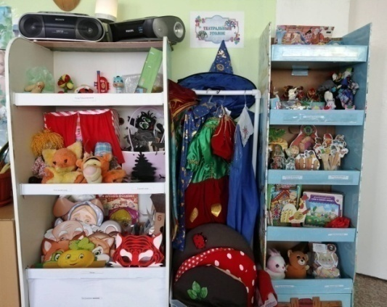
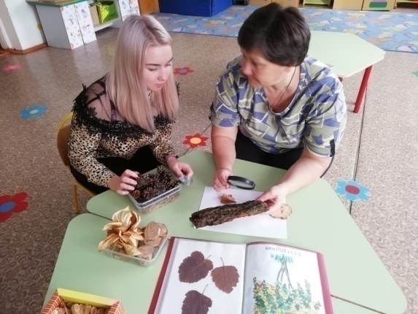
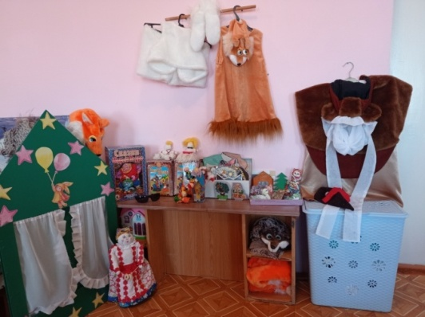
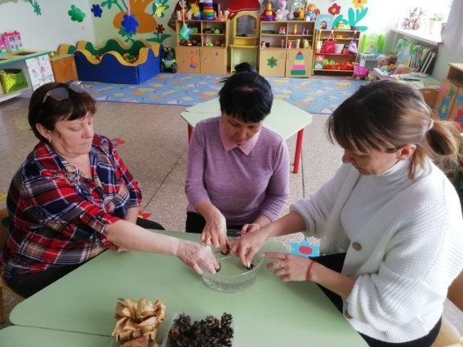
Основной этап
Тематическая подборка методической литературы
- организация РППС;
- консультации «Руководство театрализованной игрой»,, «Содержание уголков по театрализованной деятельности»;
- семинар «Играем в театр»;
- мастер-класс «Сказки – шумелки», «Пальчиковый театр «Тантамарески».

Slide 9
Заключительный этап
Педагогический совет «Организация театрализованной деятельности в условиях детского сада»
.
формирование у младших дошкольников интереса к театрализованной деятельности»;
создание условий для творческого самовыражения через театрализованную деятельность в средней группе;
- смотр уголков театрализованной деятельности в группах;
- открытые просмотры театрализованной деятельности в старшей и подготовительной к школе группах;
подведение итогов работы;
планирование работы коллектива.

Slide 10
Работа с детьми
Занятия театрализованной деятельностью и частые выступления перед зрителями способствуют реализации творческих сил и духовных потребностей ребенка, раскрепощению и повышению самооценки.

Slide 11
Режиссёрские игры
Режиссёрские игры по сказкам «Гуси лебеди», «Терем- теремок».
Виды
занятий
Драматизация
Спектакль в костюмах «Найдём Деда Мороза», «Почему медведь зимой спит».
«Уроки актёрского мастерства».
Ролевое упражнение «Скульптор и глина», дыхательное упражнение «Свечка».
Разыгрывании бытовых и сказочных ситуаций
Потешка «Огуречик, огуречик…»,
произведений А. Барто «Грузовик».
Виртуальная экскурсия
«Путешествие в волшебный мир театра», «Какие бывают театры», «Прослушивание фрагментов опер».

Slide 12
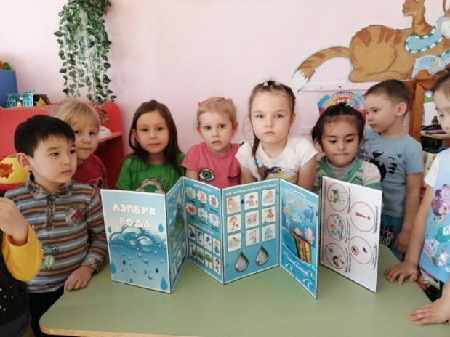
Работа с детьми
Информационно-коммуникационные технологии:
Тематические лэпбуки
Электронные презентации
«Путешествие в мир театра»,
«Кто такие артисты»,
«Разные куклы».

Slide 13
Методы работы
Метод
ассоциаций
Метод моделирования ситуаций
Создание вместе с детьми сюжетов-моделей, ситуаций-моделей, этюдов: медведь идет к домику.
Развитие воображения и мышления ребенка путем ассоциативных сравнений: веселый дождик, листочки летят по ветру и падают на дорожку.
Метод творческой
беседы
Введение детей в художественный образ: храбрый петушок шагает по дорожке.

Slide 14
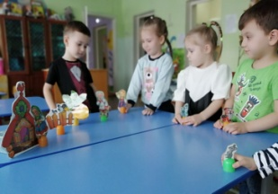
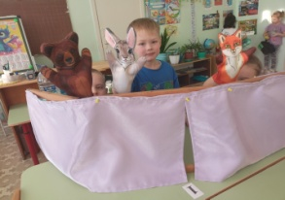
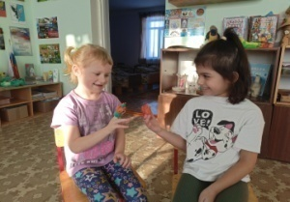
Работа с детьми. Формы работы
Индивидуальные
Фронтальные
Групповые

Slide 15
Работа с детьми. Дополнительное образование дополнительная образовательная программа кружка «Театральный»
Целью данной программы является формирование основ целостного мировосприятия ребенка старшего дошкольного возраста средствами экспериментирования.
Задачи:
Создать условия для развития творческой активности детей, участвующих в театрализованной деятельности, а также поэтапного освоения детьми различных видов творчества по возрастным группам.
Создать условия для совместной театрализованной деятельности детей и взрослых (постановка совместных спектаклей с участием детей, родителей, сотрудников ДОУ, организация выступлений детей старших групп перед младшими и пр.).
Ознакомить детей всех возрастных групп с различными видами театров (кукольный, драматический, музыкальный, детский, театр зверей и др.).
Обучить детей приемам манипуляции в кукольных театрах различных видов.
Совершенствовать артистические навыки детей в плане переживания и воплощения образа, а также их исполнительские умения.
Приобщить детей к театральной культуре, обогатить их театральный опыт: знания детей о театре, его истории, устройстве, театральных профессиях, костюмах, атрибутах, театральной терминологии, театре города Златоуста.
Развить у детей интерес к театрально-игровой деятельности.

Slide 16
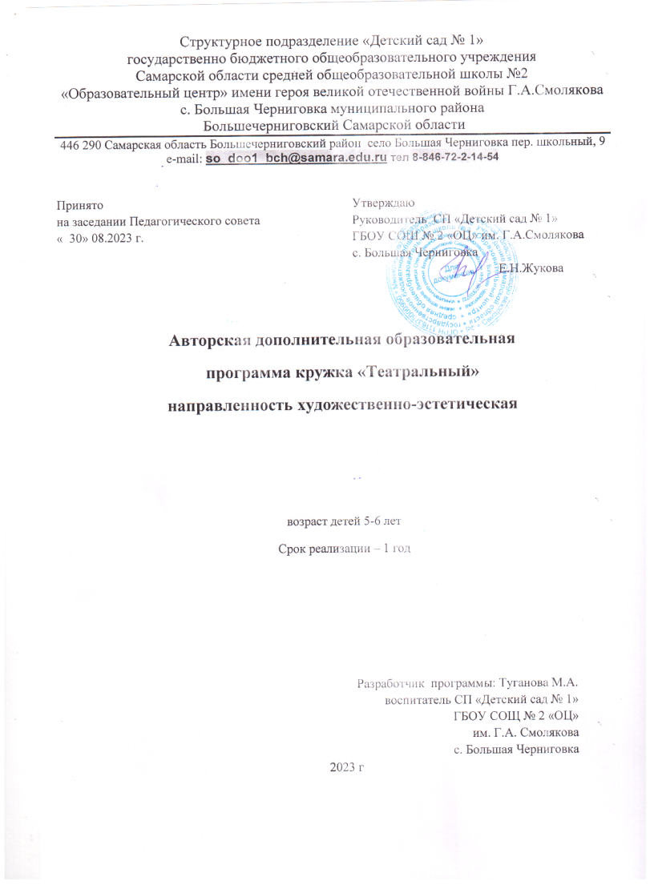
Работа с детьми. Дополнительное образование
Сентябрь
Тема |  |  | Деятельность дошкольников
Знакомство с театром |  |  | Слушание, посещение экскурсии
Мероприятие | Содержание | Материалы |  | Взаимодействие | Результат
1. Просмотр кукольного театра в детском саду «Первое сентября» | - Что такое театр? - Виды театров. - С чего начинается театр. Беседа, просмотр картинок и видео- роликов. | Мультимедийный экран |  | Рассказ педагога о театральных представлениях в учреждении | Знакомство с понятием театр, видами театров, воспитание эмоционально-положительного отношения к театру. Пополнение словарного запаса
2. Кто работает в театре. «Закулисье». | Знакомство с театральными профессиями и их важность. Знакомство с устройством театра изнутри. Беседа, просмотр видео- ролика. | Мультимедийный экран |  | Беседа педагога о театральных профессиях | Воспитание эмоционально-положительного отношения к театру и людям, которые там работают. Пополнение словарного запаса.

Slide 17
МОНИТОРИНГ
Результативность организации театрализованной деятельности определяется с помощью мониторинга. Для осуществления мониторинга развития навыков овладения речевыми навыками, навыками кукловождения, эмоционально-образного развития, основ коллективной творческой деятельности использовали диагностический материал, разработанный Комаровой Т.С. Мониторинг отражает результаты работы по выполнению второй годовой задачи за три месяца.

Slide 18
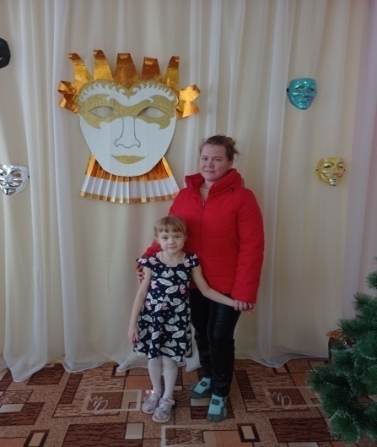
Работа с родителями.
Направления работы
Совместные мероприятия
Повышение педагогической культуры родителей
Совместные праздники, досуги,
развлечения: «Новый год», «Коляда».
Анкетирование,
буклет «Правила поведения в театре»;
консультация «Влияние театрализованной деятельности на творческое развитие ребёнка»;
родительское собрание «Роль родителей в воспитании интереса к театру».
Создание предметно-развивающей среды.
Изготовление костюмов, декораций для спектакля «Почему медведь зимой спит», макета «Автобус»,
пополнение уголков.

Slide 19
Театрализованная деятельность является неисчерпаемым источником развития чувств, переживаний и эмоциональных открытий ребёнка, приобщает его к духовному богатству. Постановка сказки заставляет волноваться, сопереживать персонажу и событиям, и в процессе этого сопереживания создаются определённые отношения и моральные оценки.
В. А. Сухомлинский

